Slide 1
КУРСОВОЙ ПРОЕКТ По МДК.01.02 «Прикладное программирование» Тема: «Разработка книжного магазина.»
Выполнили студенты: Митюшин Пётр и Слепов Андрей

Slide 2


Инструменты
Язык программирования: C++
IDE: Qt Creator

Slide 3
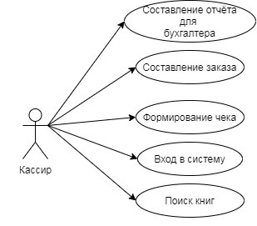
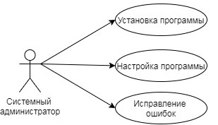
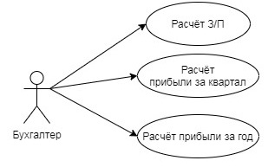
Диаграмма прецедентов

Slide 4
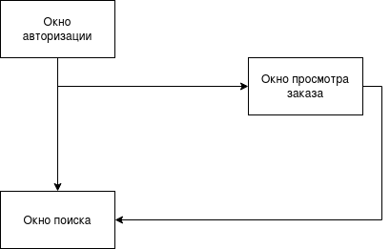
Сценарий использования приложения

Slide 5
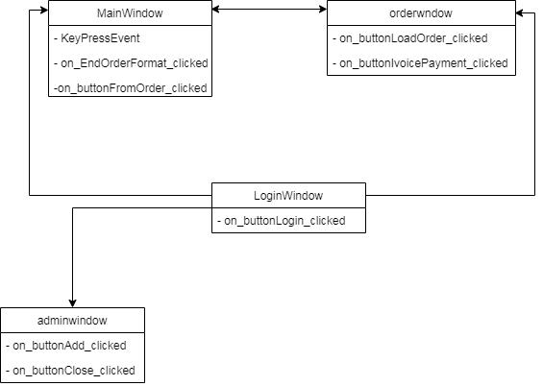
Диаграмма основных классов

Slide 6
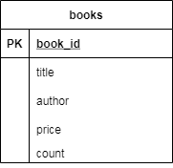
Структура БД

Slide 7
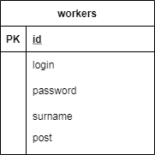
Структура БД сотрудников

Slide 8
Спасибо за внимание

